Slide 1
Hbase & OpenTSDB
2015. 11.05
고 원 식

Slide 2
Hbase : Column Oriented DatBase
Row 기반 DBMS와 Column 기반 DBMS 비교
사번 | 1001
이름 | 홍길동
급여 | 1000
전화 | 02-123-4567
사번 | 1002
이름 | 임꺽정
급여 | 2000
전화 | 02-789-1234
… | …
사번 | 1001
사번 | 1002
사번 | 1003
사번 | 1004
이름 | 홍길동
이름 | 임꺽정
이름 | 고준우
이름 | 고유준
… | …
Row 단위로 데이터를 저장
하나의 디스크에 여러 레코드가 저장되는 구조
레코드 단위로 추가, 수정, 삭제에 적합
레코드는 중복이 없이 고유하므로 압축효율이 상대적으로 낮음
컬럼 단위로 데이터를 저장
컬럼별로 파일이 생성되고 디스크 페이지에는 동일한 컬럼 값들이 연속됨
동일한 컬럼에 대해 대량으로 데이터를 처리할때 적합
컬럼값마다 중복된 값이 많으므로 압축 효율이 매우 높음

Slide 3
데이터 저장(Row 기반)
사번 | 이름 | 급여 | 전화번호
1001 | 홍길동 | 1000 | 02-123-4567
1002 | 임꺽정 | 2000 | 02-789-1234
1003 | 고준우 | 1000 | 031-123-4567
1004 | 고유준 | 3000 | 031-789-1234
001: 1001,홍길동,1000,02-123-4567; 002: 1002,임꺽정,2000,02-789-1234;
003: 1003,고준우,1000,031-123-4567; 004: 1004,고유준,3000,031-789-1234;
직렬화 형태로 입력
시스템 내부적으로 Row ID를 생성해서 저장
Row 기반 시스템은 전체 데이터를 한꺼번에 처리하는 방식이라서 성능상 효율적이지 못함.
예를들어 2000부터 5000 사이의 급여를 조회하는 경우에 해당 DBMS는 전체 데이터를 읽어 내려가야 함.

Slide 4
데이터 저장(Column 기반)
사번 | 이름 | 급여 | 전화번호
1001 | 홍길동 | 1000 | 02-123-4567
1002 | 임꺽정 | 2000 | 02-789-1234
1003 | 고준우 | 1000 | 031-123-4567
1004 | 고유준 | 3000 | 031-789-1234
001: 1001; 002:1002; 003:1003; 004:1004;
001: 홍길동; 002:임꺽정; 003:고준우; 004: 고유준;
001: 1000; 002:2000; 003:1000; 004:3000;
001: 02-123-4567; 002:02-789-1234; 003:031-123-4567; 004:031-789-1234;
급여가 1000원인 사람을 조회하라
Index(key) 값에 의해 쉽게 조회 가능

Slide 5
Examples of BigData Business
Row 기반 DBMS
OLTP(Online Realtime Transaction Processing) 업무에 적합
은행의 입출금 거래와 같이 단순한 거래가 많고, 동시 다발적으로 발생하는 업무인 경우에 적용
Column 기반 DBMS
OLAP(OnLine Analytical Processing) 업무에 적합
정보 위주의 분석 처리를 의미
다양한 비즈니스 관점에서 쉽고 빠르게 다차원적인 데이터에 접근하여 의사 결정에 활용할 수 있는 정보를 얻을 수 있게 해주는 기술.
OLTP에서 처리된 트랜잭션 데이터를분석해 제품의 판매 추이, 구매 성향 파악, 재무 회계 분석 등을 프로세싱하는 것을 의미함

Slide 6
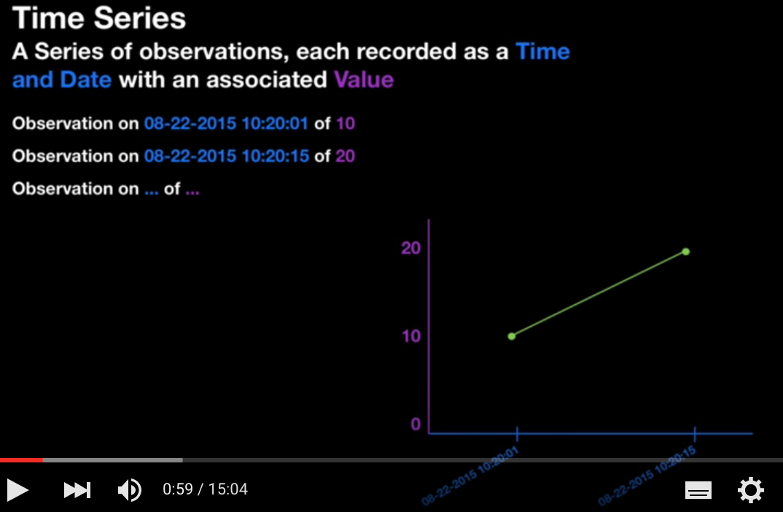
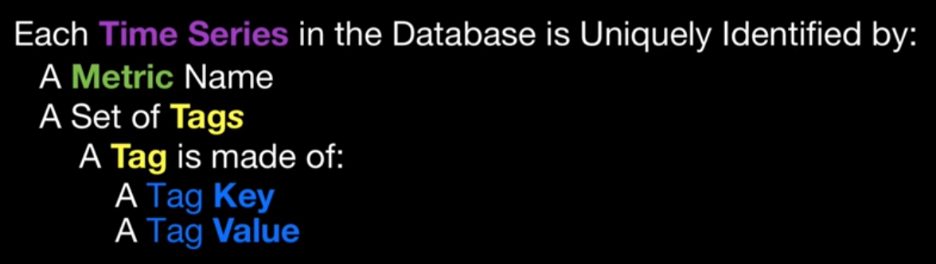
OpenTSDB

Slide 7
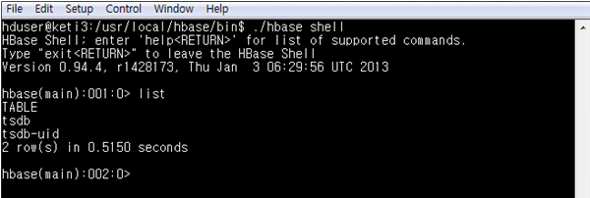
OpenTSDB
Hbase 위에서 동작하는 자바 응용 애플리케이션
2가지 테이블로 구성
tsdb
tsdb-uid

Slide 8
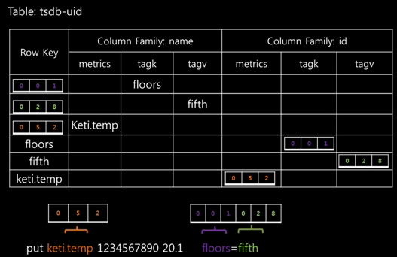
tsdb-uid 테이블
2개의 컬럼 패밀리
name, id의 컬럼패밀리를 통해 매트릭, 태그, 태그 값을 저장

Slide 9
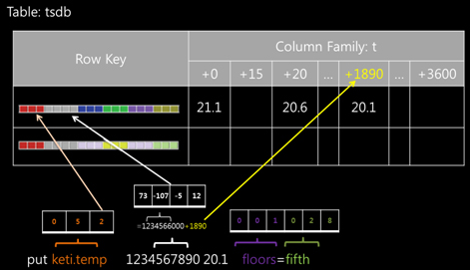
tsdb 테이블
RawKey 값으로 tsdb-uid 테이블에서 저장한 키 값의 조합으로 구성
t 컬럼패밀리
매번 입력되는 데이터를 새로운 키로 잡아 저장하는 것이 아니라 대표 시간의 차이를 늘리며 저장

